Slide 1
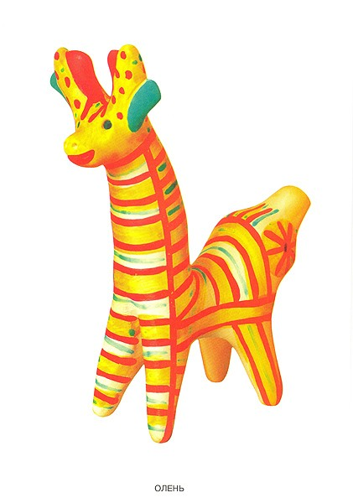
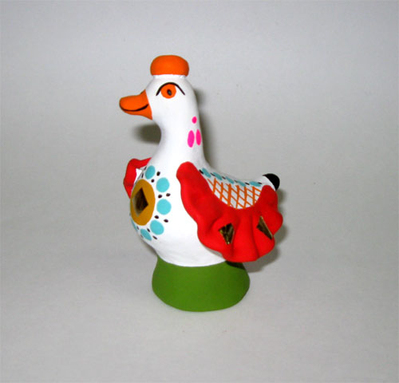
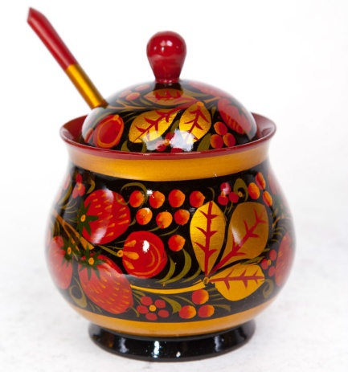
Кружок
Художники умельцы
(подготовительная группа)
Воспитатель: А.П. Болгова

Slide 2
Цель
Формирование и развитие основ художественной культуры ребенка через народное, декоративно-прикладное искусство.
Задачи
Приобщать детей к народному декоративно-прикладному искусству в условиях практической, творческой деятельности;
Развивать образное восприятие, эстетические чувства;
Способствовать знакомству классической закономерности народного декоративно-прикладного искусства (колорит, содержание, чередование, симметрия, асимметрия в узоре, изобразительные приемы и т.д.);
На основе освоения художественного опыта народных мастеров, развивать индивидуальное творчество детей в орнаментальной деятельности: специальные художественные способности – «чувство» цвета, ритма, композиции, самостоятельность, творческую инициативу.
Воспитывать интерес к народному творчеству, как эталону красоты.

Slide 3
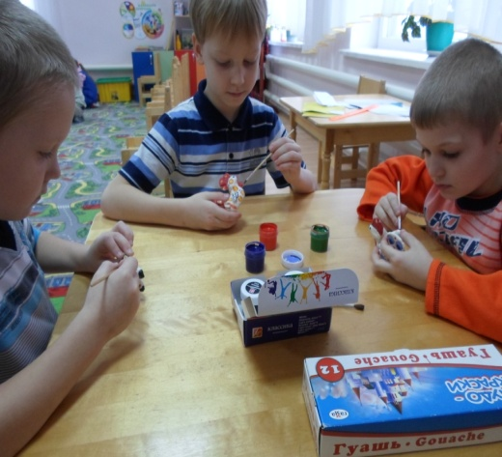
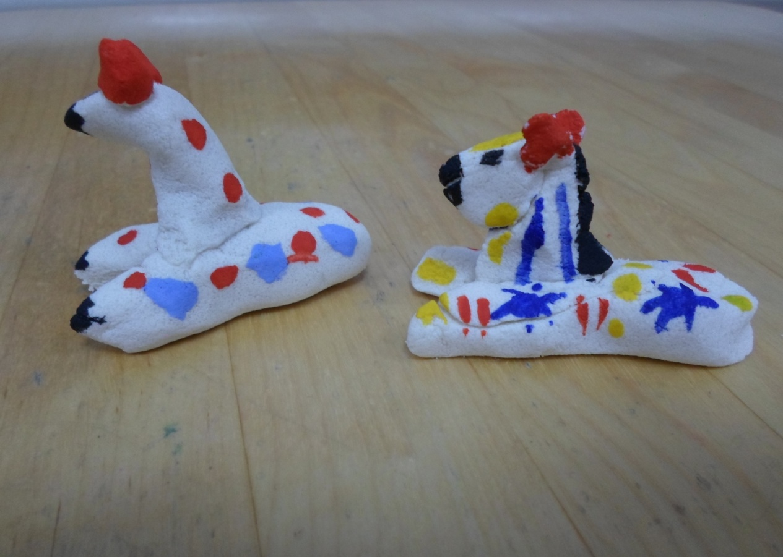
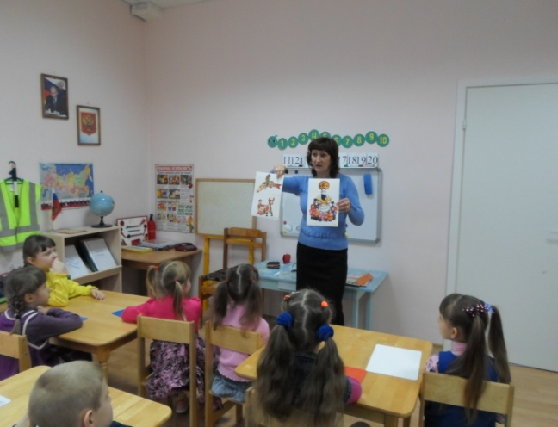

Slide 4
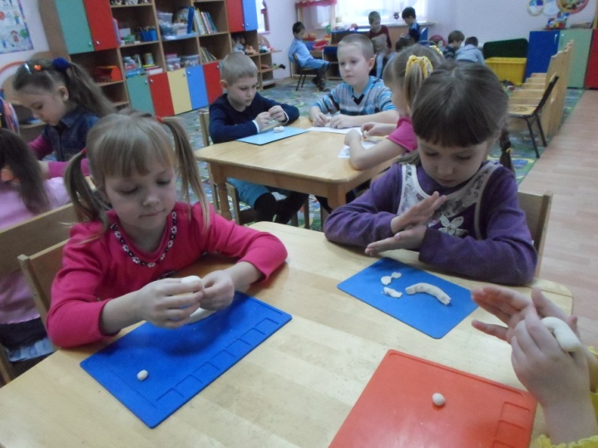
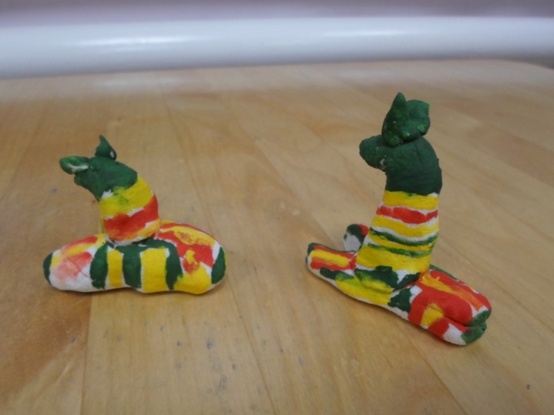
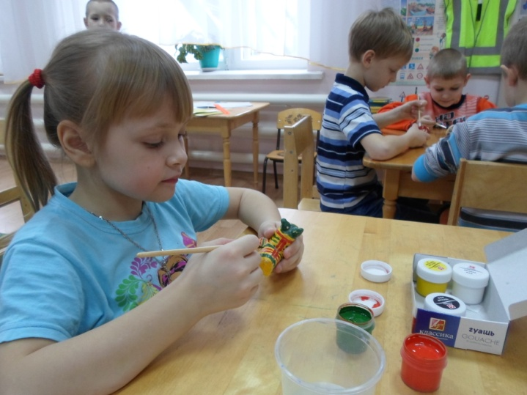

Slide 5
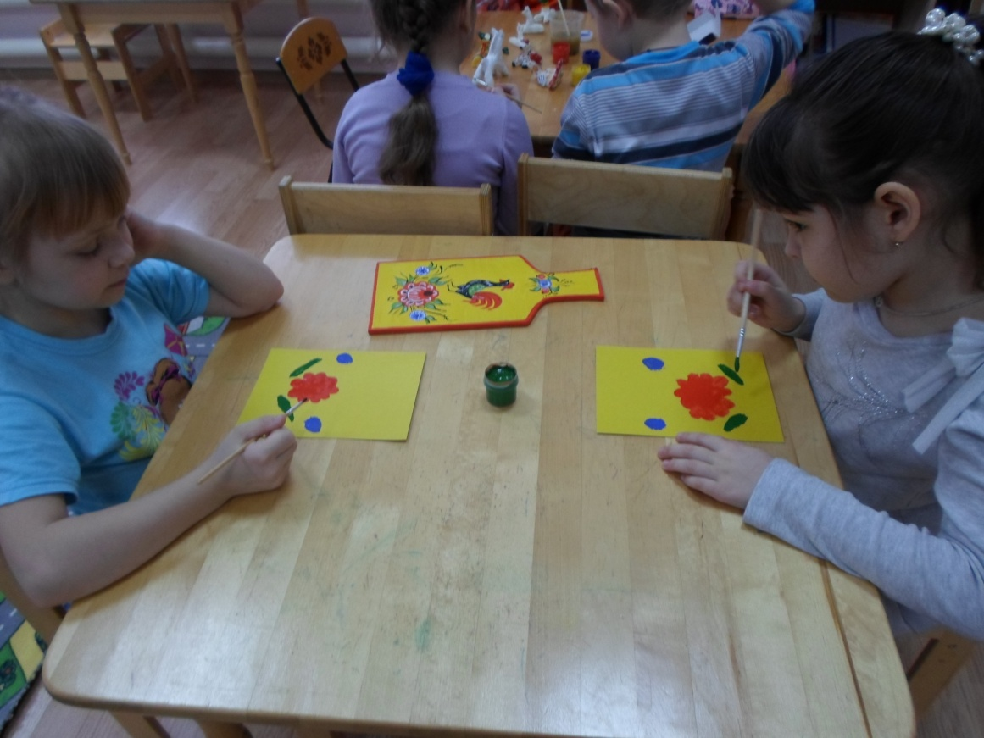
Городецкая роспись

Slide 6
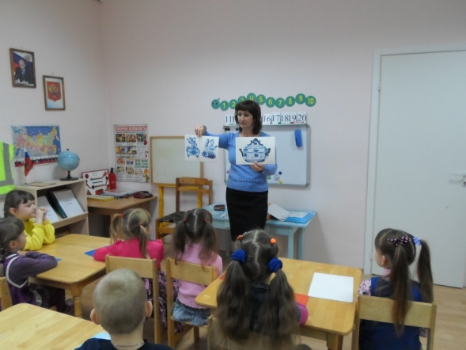
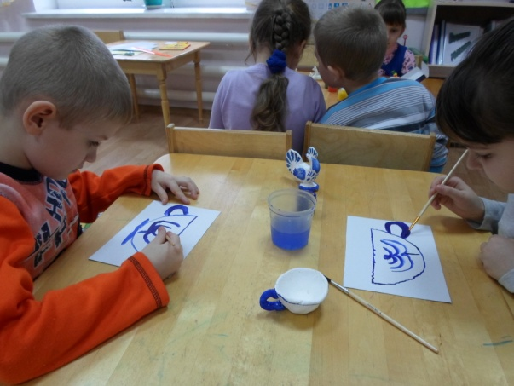
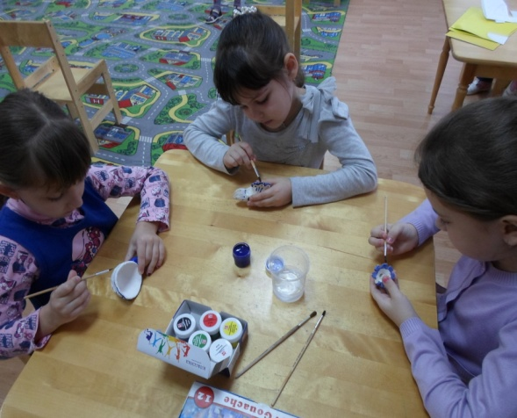
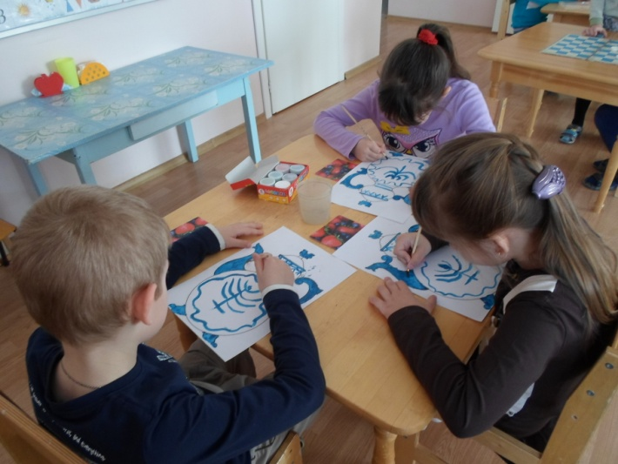
Гжельская роспись

Slide 7
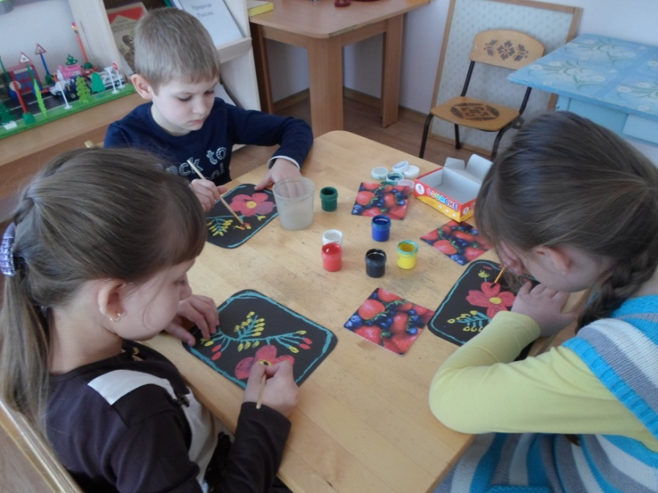
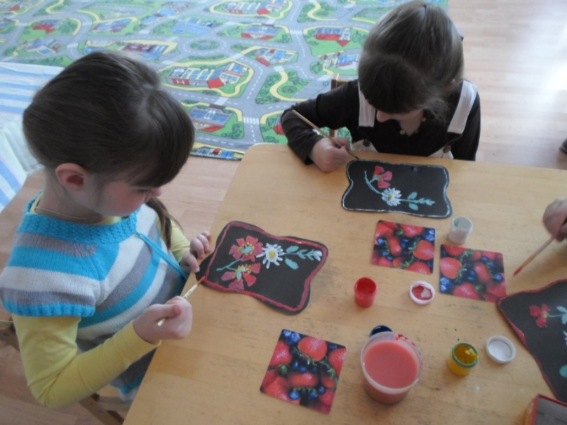

Slide 8
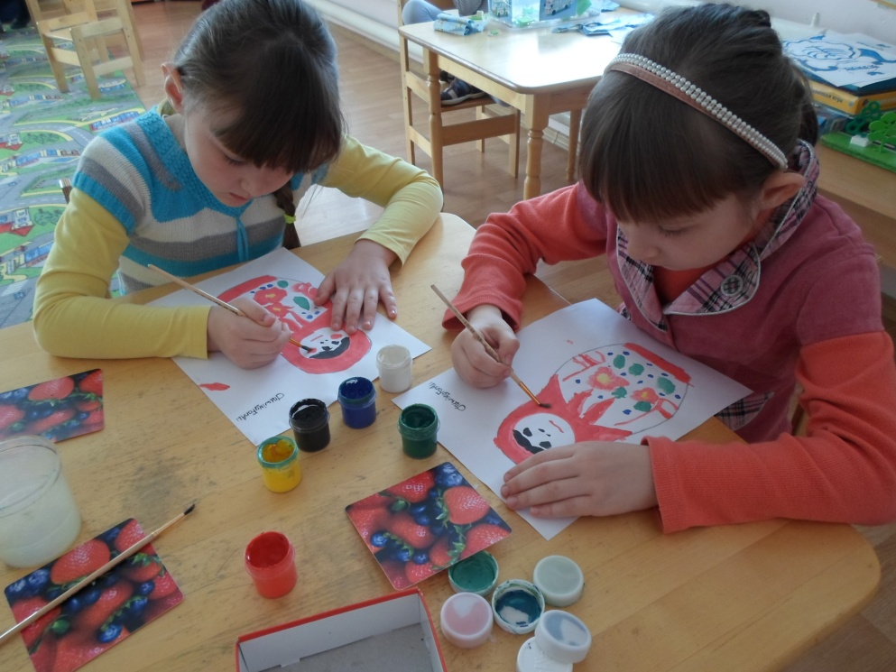
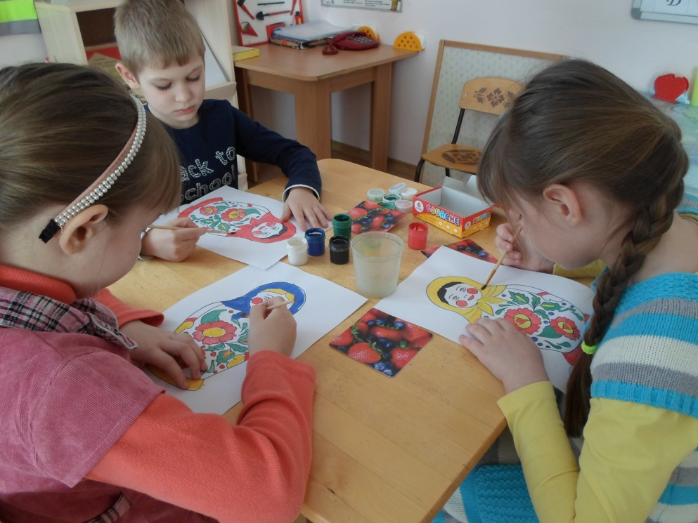
Семеновская матрешка

Slide 9
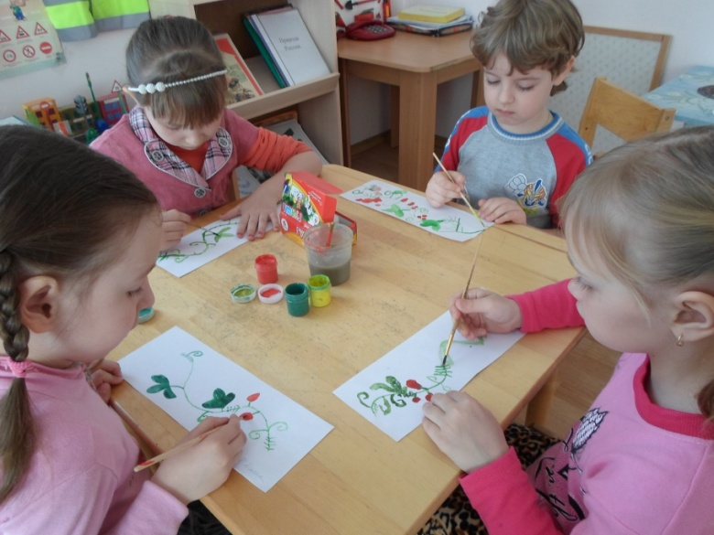
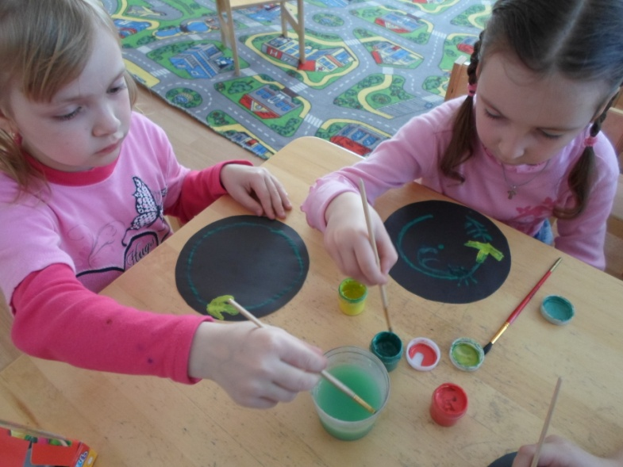
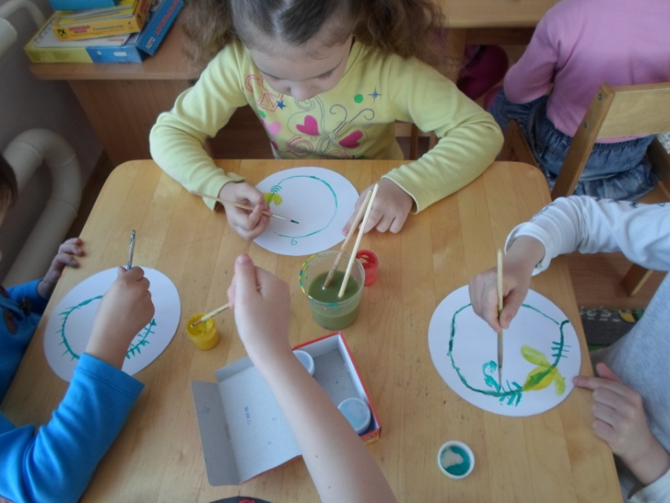
Хохломская роспись

Slide 10
Спасибо за внимание

